Slide 1
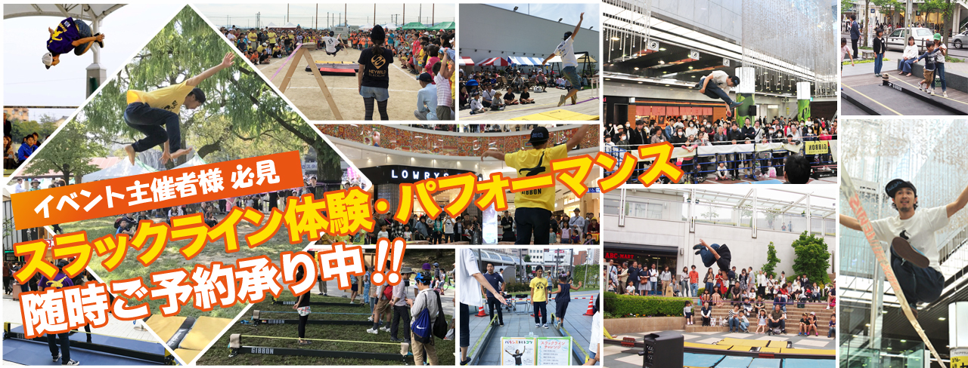
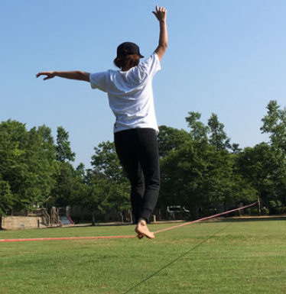
宛名ゾーン
イベント出張型アクティビティー・エンターテイメントのご案内
スラックラインショップ RENY
こんにちはスラックラインショップ レニーです。
この度長崎に新しく事務所をオープンいたしました。スラックラインの販売・イベント出張から設置までスラックラインのことはなんでもおまかせください。
スラックラインとは
スラックラインとは幅2.5～5cmの扁平なラインの上で綱渡りのようにバランスを取りながら歩いたり、ヨガのように様々なポーズをしたり、トランポリンのように跳ねて回ってトリックを楽しむことができるスポーツです。
体幹や集中力を鍛えることができ、見た目の華やかさからも近年さまざまなメディアで注目を浴びています。

Slide 2
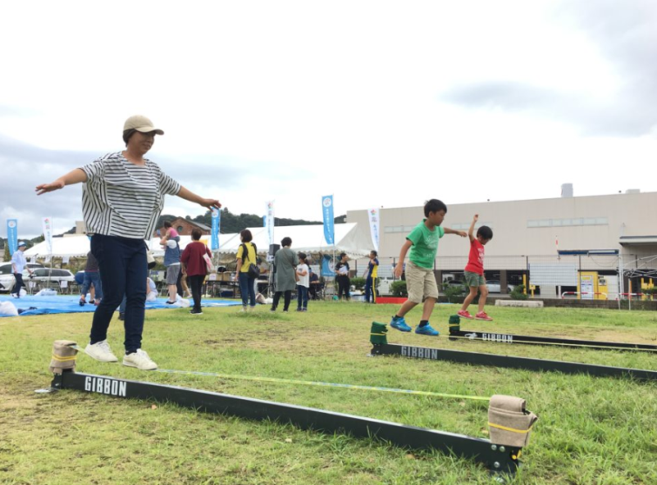
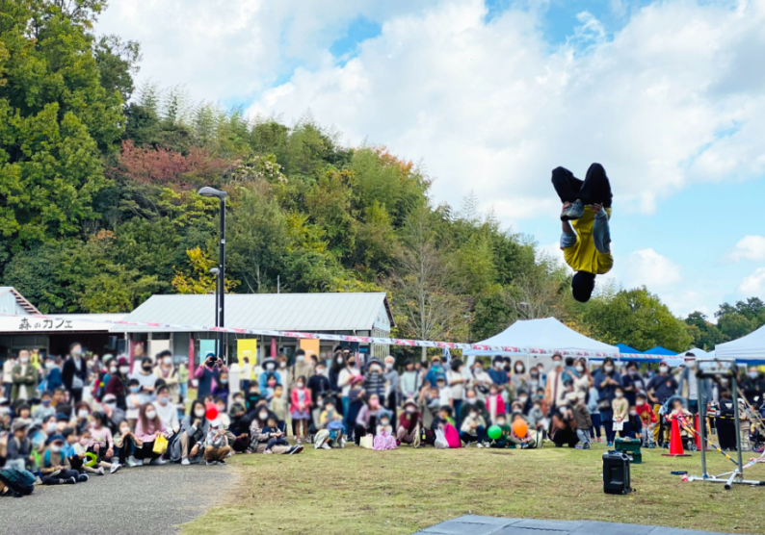
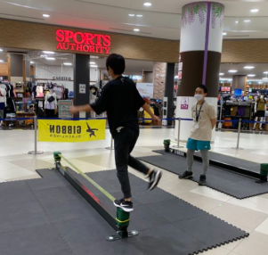
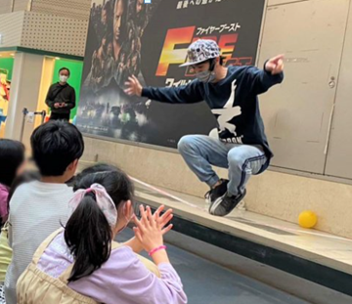
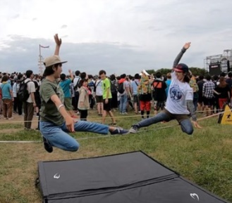
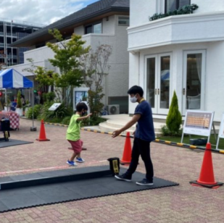
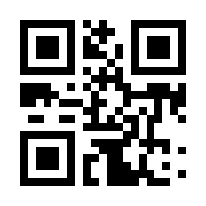
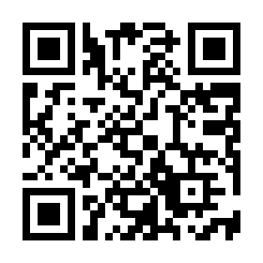
空き状況や費用からちょっとした疑問まで気になることがございましたらお気軽にお問合せください。
RENYの主な2つのサービス
スラックライン体験
スラックラインパフォーマンス
平均予算7～10万円
平均予算8～12万円
高さ30cmの自立型のスラックラインを使用したスラックライン体験。
子供からシニアの方まで幅広い年齢層の方にお楽しみいただけます。
プロのライダーによるド派手なパフォーマンス。目を疑うバランス技や
回転技を間近でお楽しみいただけます。
さまざまなシチュエーションでご利用いただいております。
商業施設・野外フェスやマーケット、スポーツイベント、住宅展示場、お祭り、学園祭、ビーチイベントetc.. 長崎・神戸の2拠点から全国どこへでも出張いたします。
WEBサイトはこちら
https://reny.jp
お問合せ先
スラックラインショップ RENY（レニー）
長崎県長崎市琴海形上町287
TEL:050-5474-1286
MAIL:support@reny.jp
担当：松本 礼
動画はこちら

